Slide 1
Муниципальное бюджетное дошкольное образовательное учреждение
«Детский сад комбинированного вида № 36 «Улыбка»
Оформление ДОО к праздникам и развлечениям
Подготовили:
Лобанова Ольга Владимировна,
старший воспитатель
Голева Наталья Викторовна, воспитатель
Губайдуллина Дина Сергеевна, воспитатель
Междуреченский городской округ
2023

Slide 2
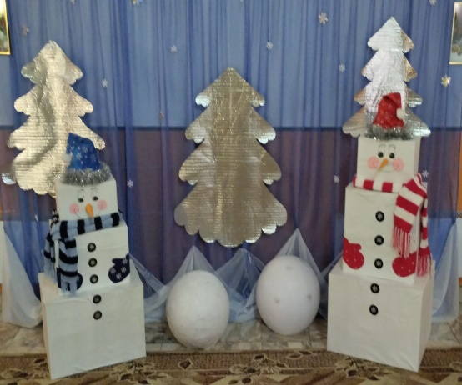
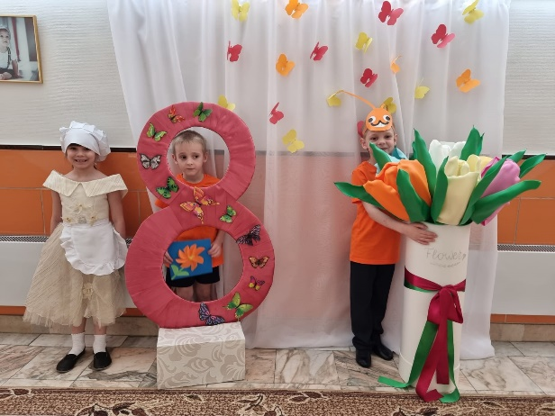
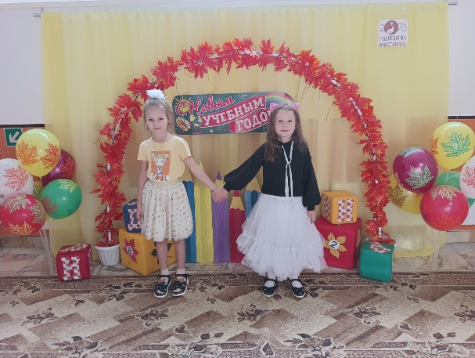
Образовательная программа детского сада направлена на полноценное и всестороннее развитие каждого ребенка и должна соответствовать ФГОС ДО. Федеральный стандарт устанавливает требования к её структуре, определяет ключевые направления и задачи. Среди них — создание условий, которые помогают развивать фантазию, творческое воображение и способности детей, формировать инициативность, уверенность в собственных силах и умения общаться в коллективе.

Slide 3
Что помогают развивать праздники в детском саду
Праздники — элемент обязательной части дошкольной образовательной программы. Их организация и проведение подразумевают совместную деятельность педагога и детей, которую требует ФГОС ДО, и взаимодействие детей друг с другом. У всех участников есть общая цель, мотив и переживания, которые их объединяют.
Подготовка, проведение и яркое тематическое оформление праздников в детском саду, позволяют охватить все направления развития.

Slide 4
Виды праздников в ДОО
Праздники можно разделить на несколько групп по тематической составляющей и главной идее:
календарные — Праздник осени, Прощание с летом, Проводы зимы;
государственные и гражданские — Новый год, День победы, День знаний, День семьи;
международные — День матери, День «спасибо», 8 марта, День Земли;
народные — Масленица, Рождество, Колядки, Пасха;
спортивные — День здоровья, Веселые старты, Спортивная семья;
бытовые и устраиваемые для развлечений — выпускной, День рождения, День чудес.

Slide 5
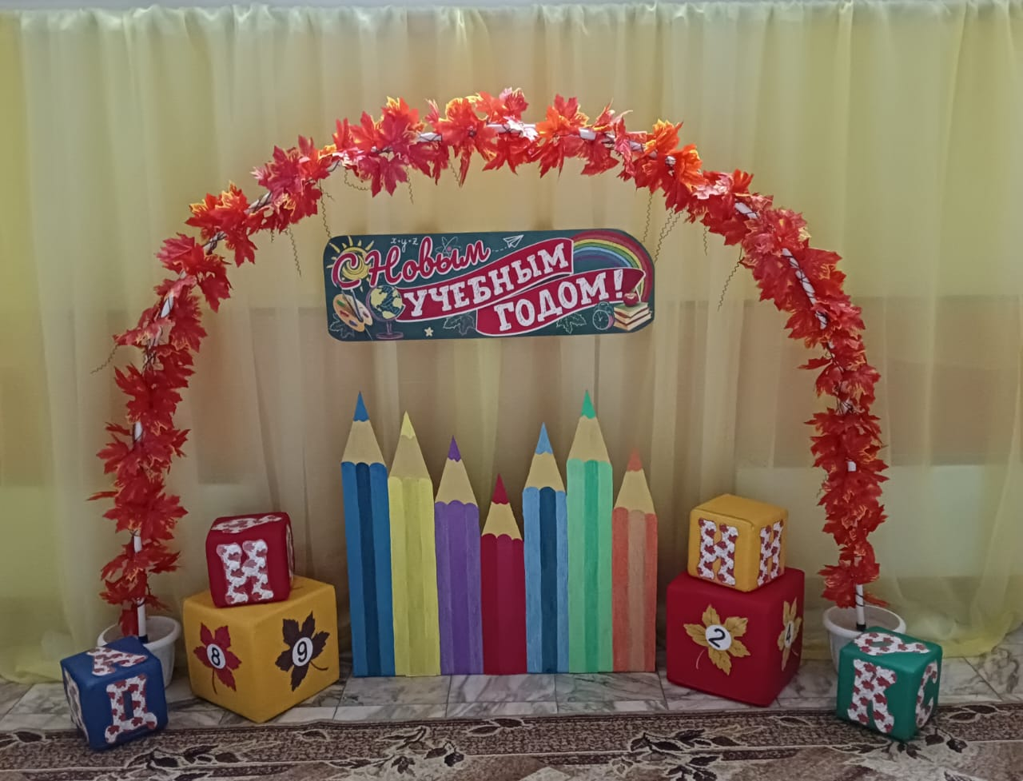
Оформление к празднику в ДОО
Провести красочный праздник и создать нужную атмосферу невозможно без соответствующего художественного оформления, оборудования и атрибутики.
Они создают эмоциональный настрой, помогают раскрыть содержание и оставить яркие впечатления от мероприятия.

Slide 6
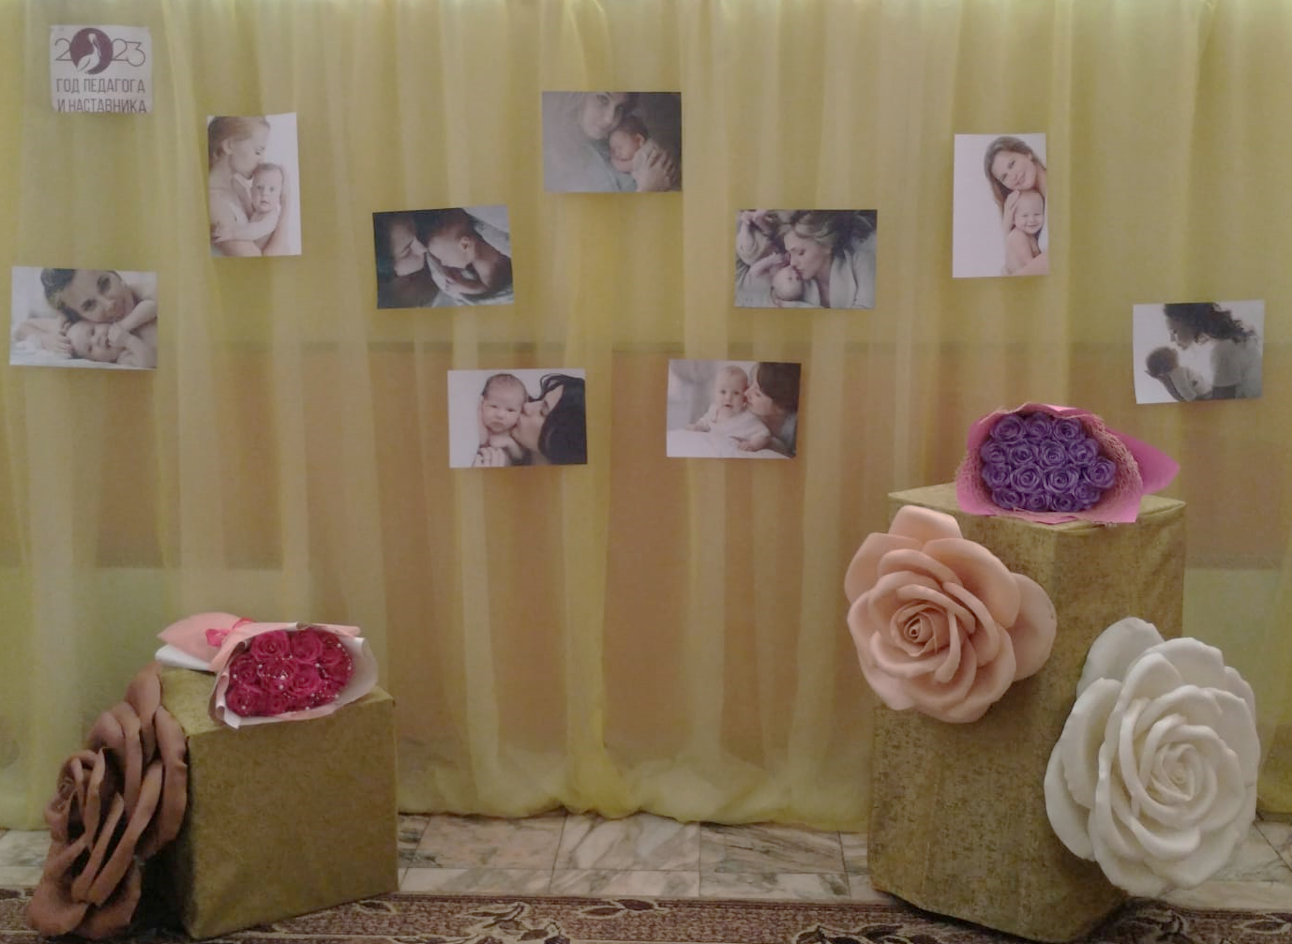
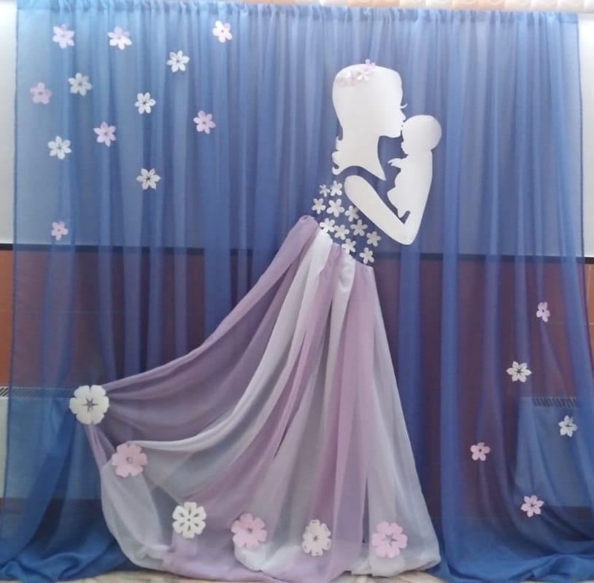
Цель: создание праздничного настроения у детей и родителей
Задачи:
Развитие у детей творческого потенциала;
Формирование положительного эмоционального фона у детей и родителей;
Формирование дружественных отношений между детьми и педагогами в процессе совместного изготовления оформления к праздникам;
Формирование интереса к процессу фотосъемки.

Slide 7
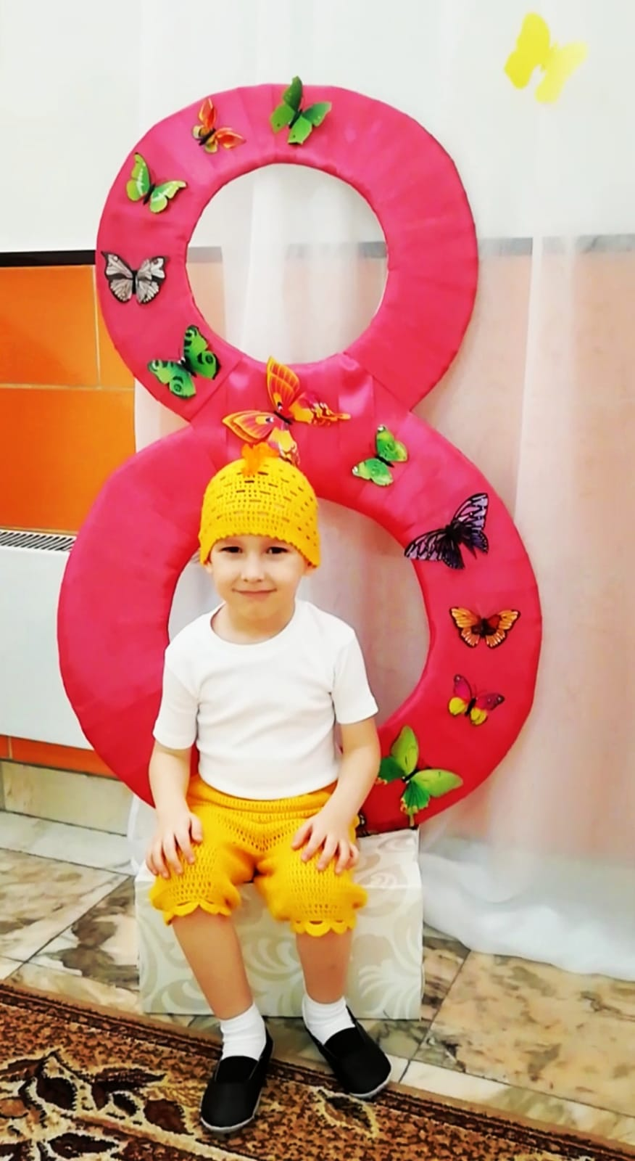
Дети и педагоги получают много удовольствия и положительных эмоций в процессе изготовления оформления к праздникам;
Родители были удивлены появлению в ДОУ оформления к разным праздникам;
Сделаны десятки фотографий для семейных альбомов;
Данная презентация станет хорошим подспорьем педагогам в подготовке и организации праздников в своих учреждениях.

Slide 8
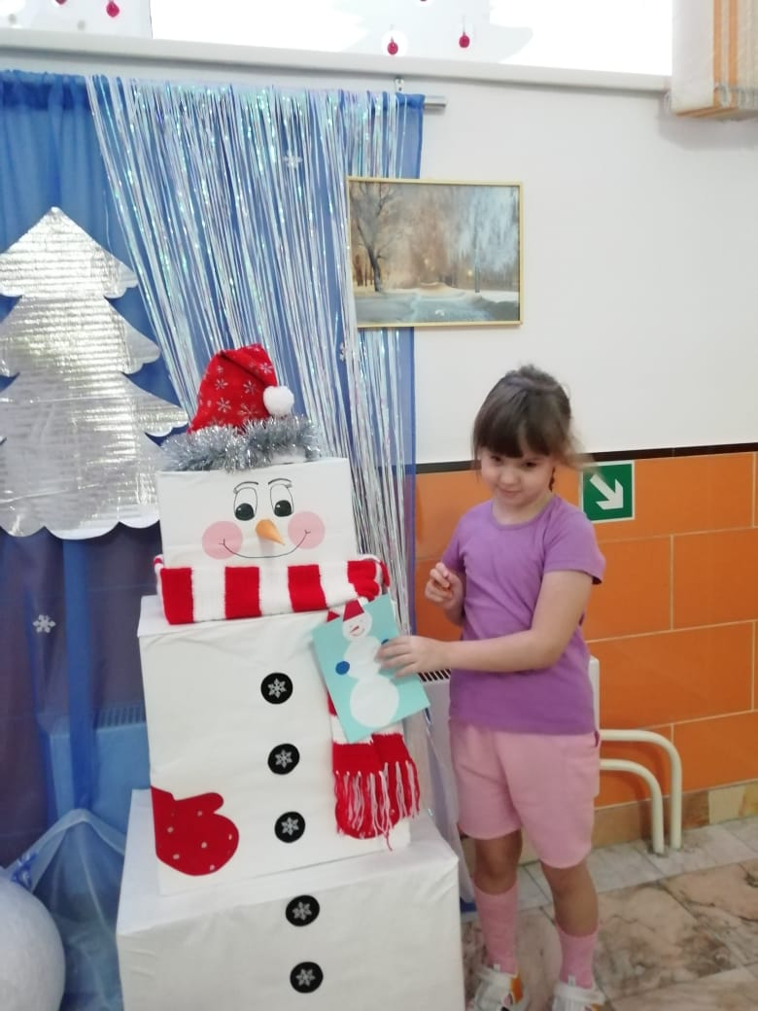
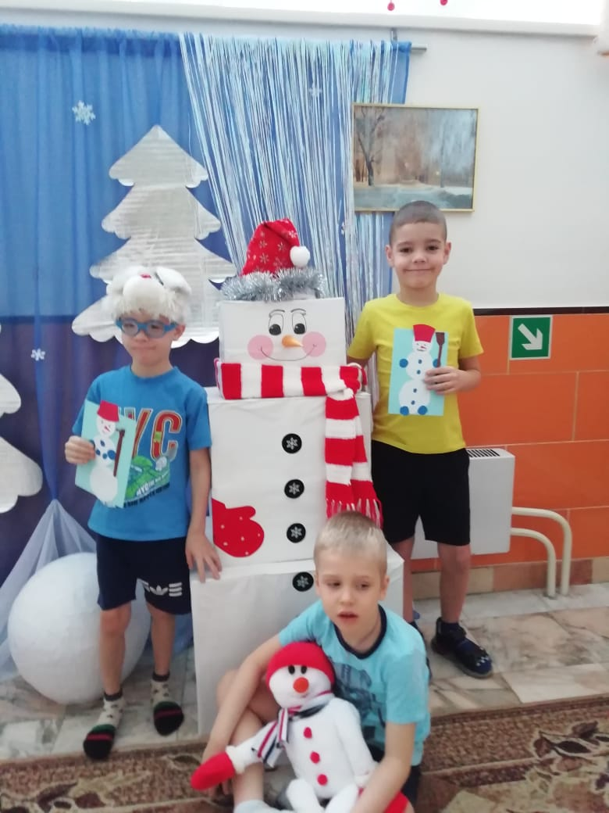
Новый год

Slide 9
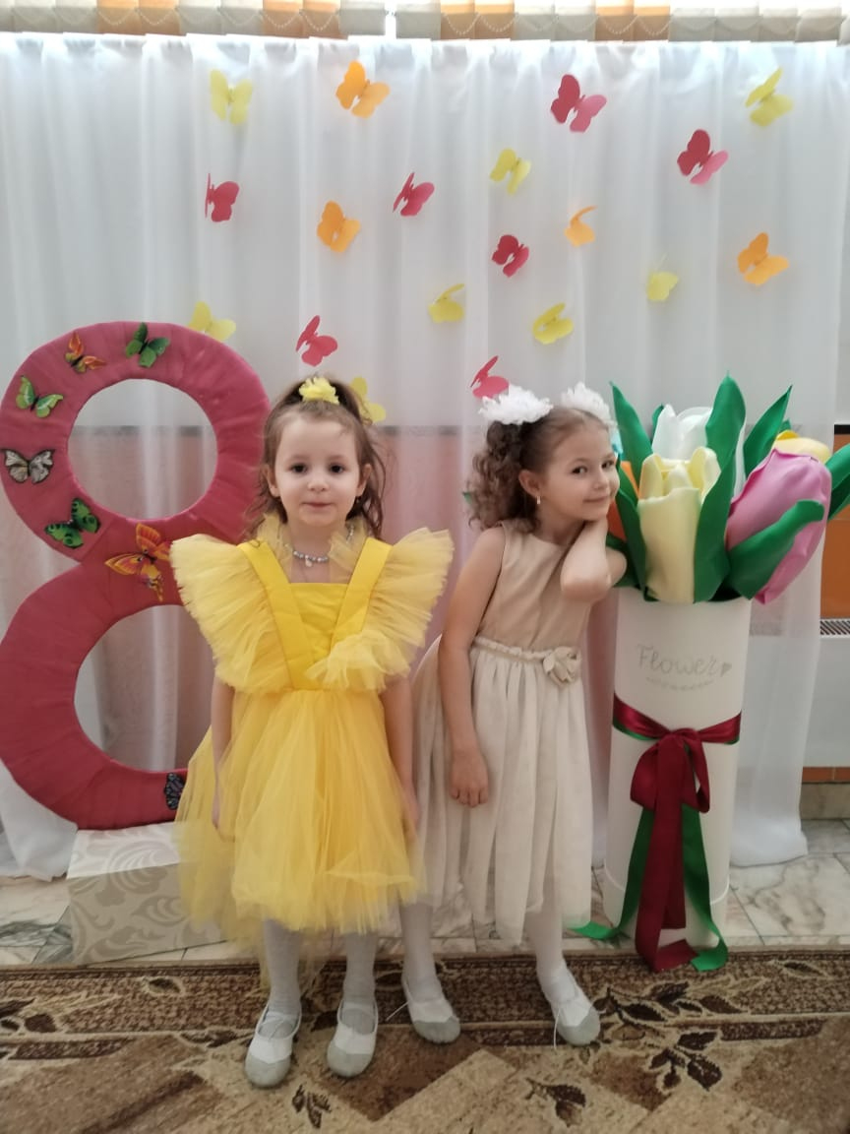
8 марта

Slide 10
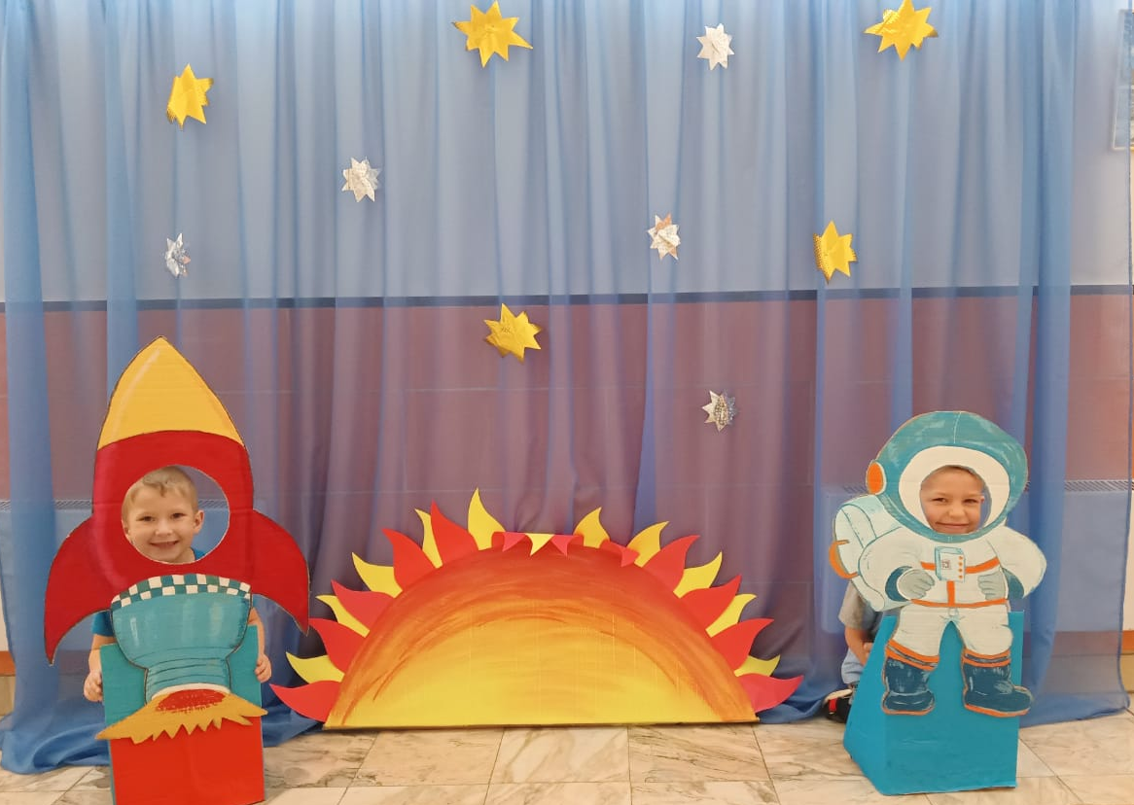
12 апреля

Slide 11
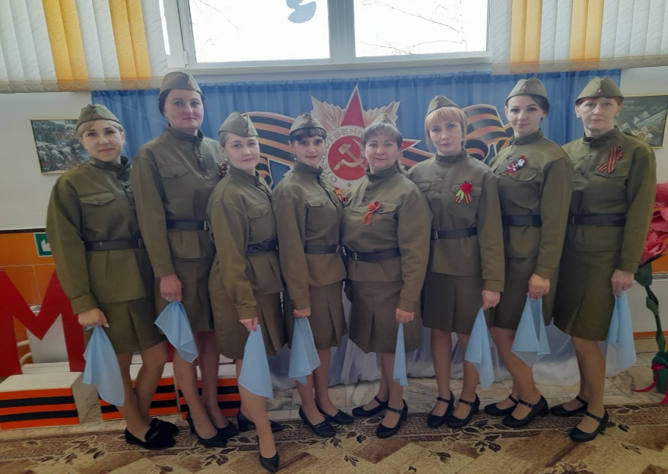
9 мая – День Победы

Slide 12
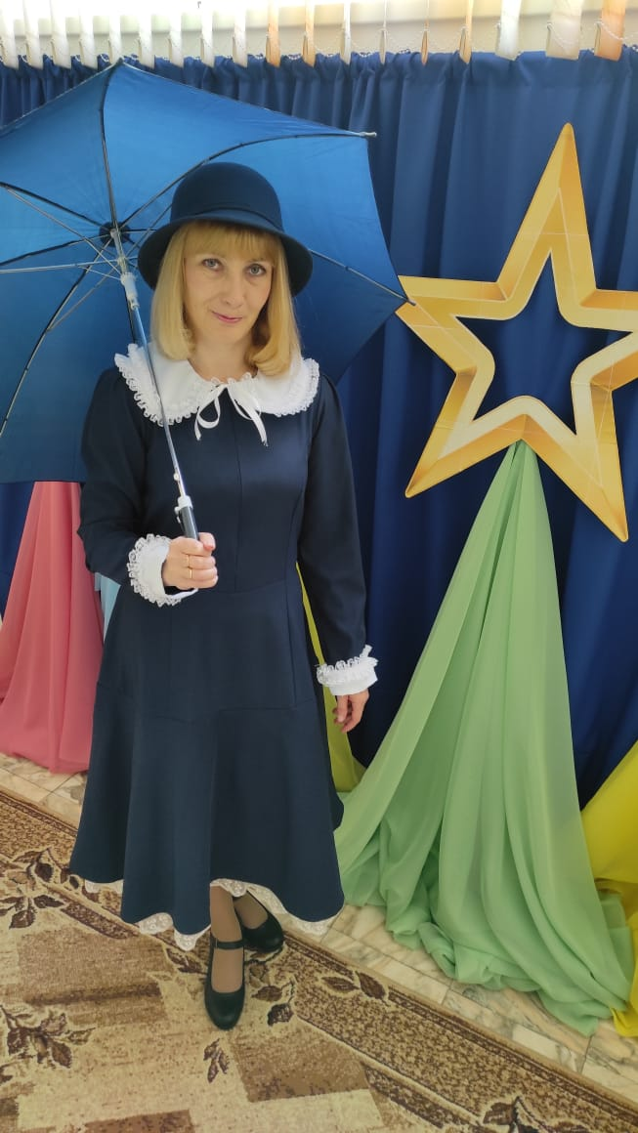
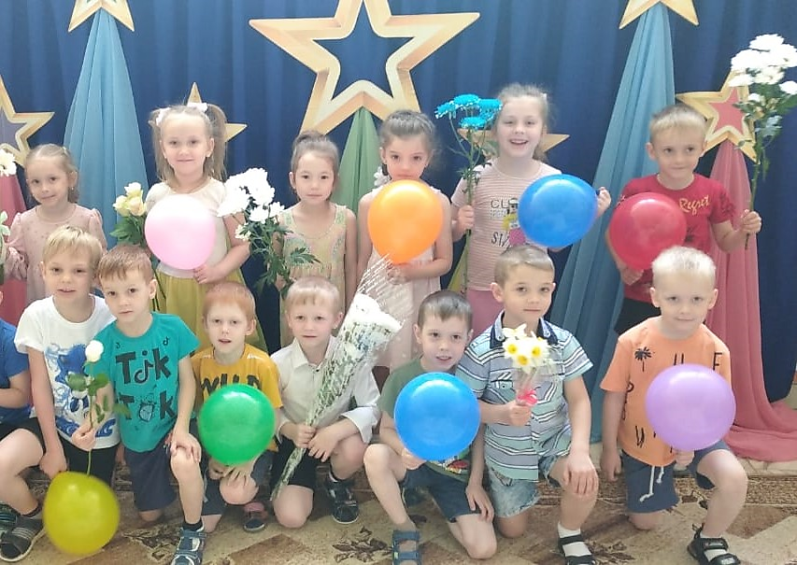
Выпускной бал

Slide 13
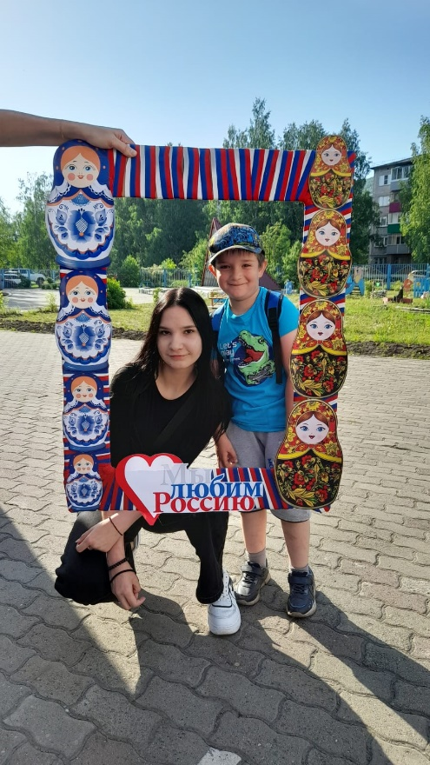
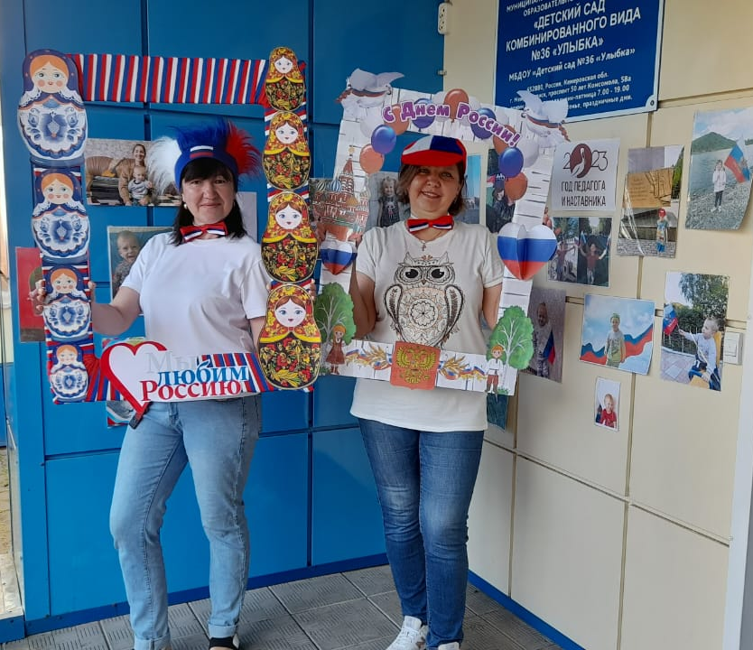
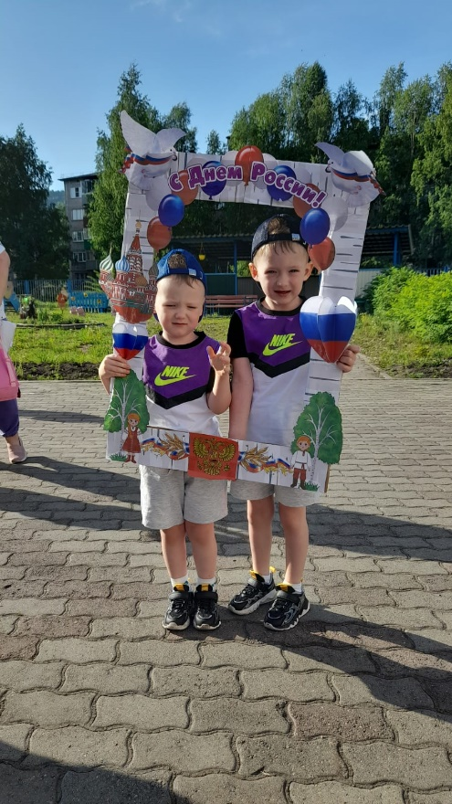
12 июня

Slide 14
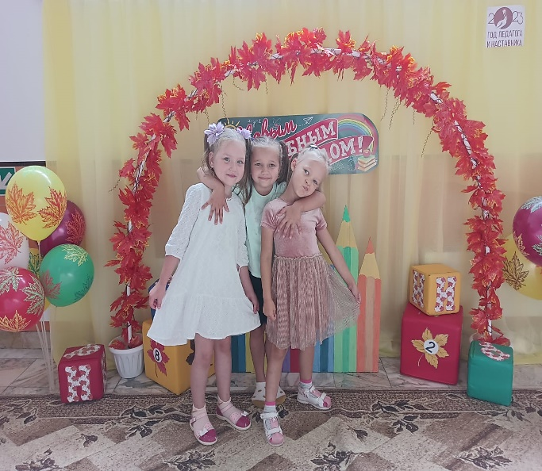
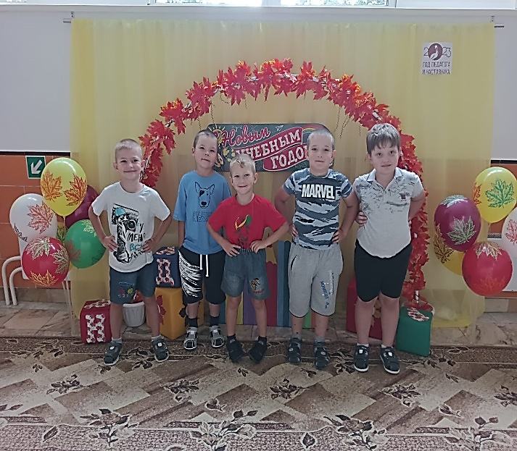
1 сентября – День Знаний

Slide 15
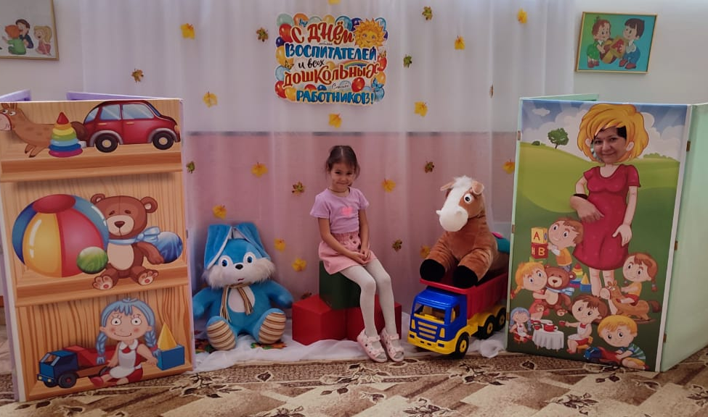
27 сентября

Slide 16
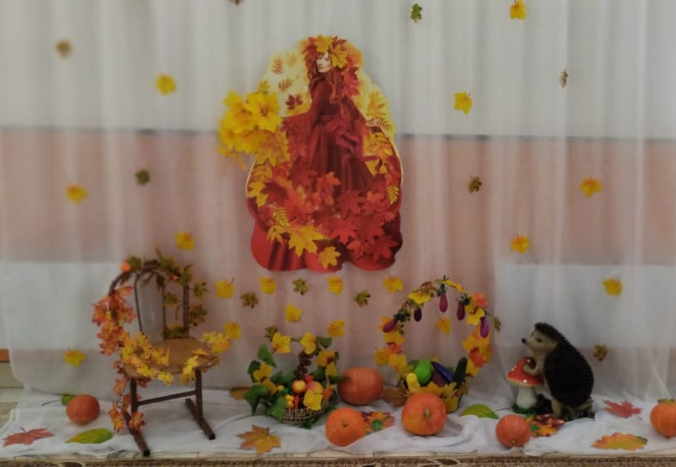
Осень в гости к нам пришла

Slide 17
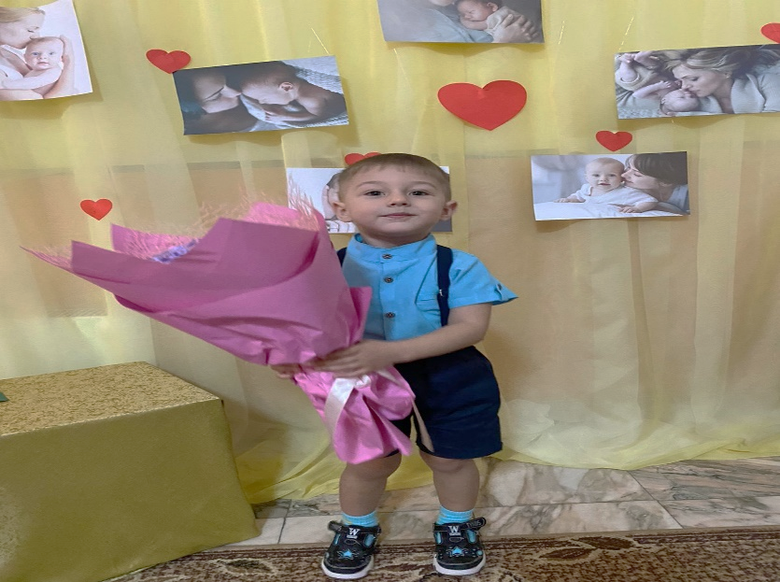
День Матери

Slide 18
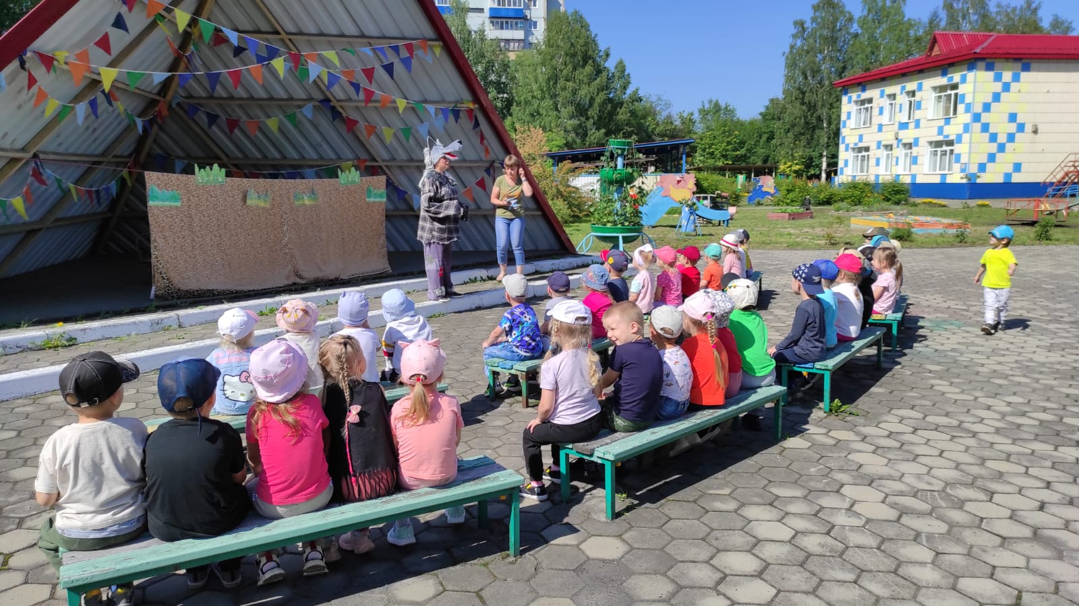
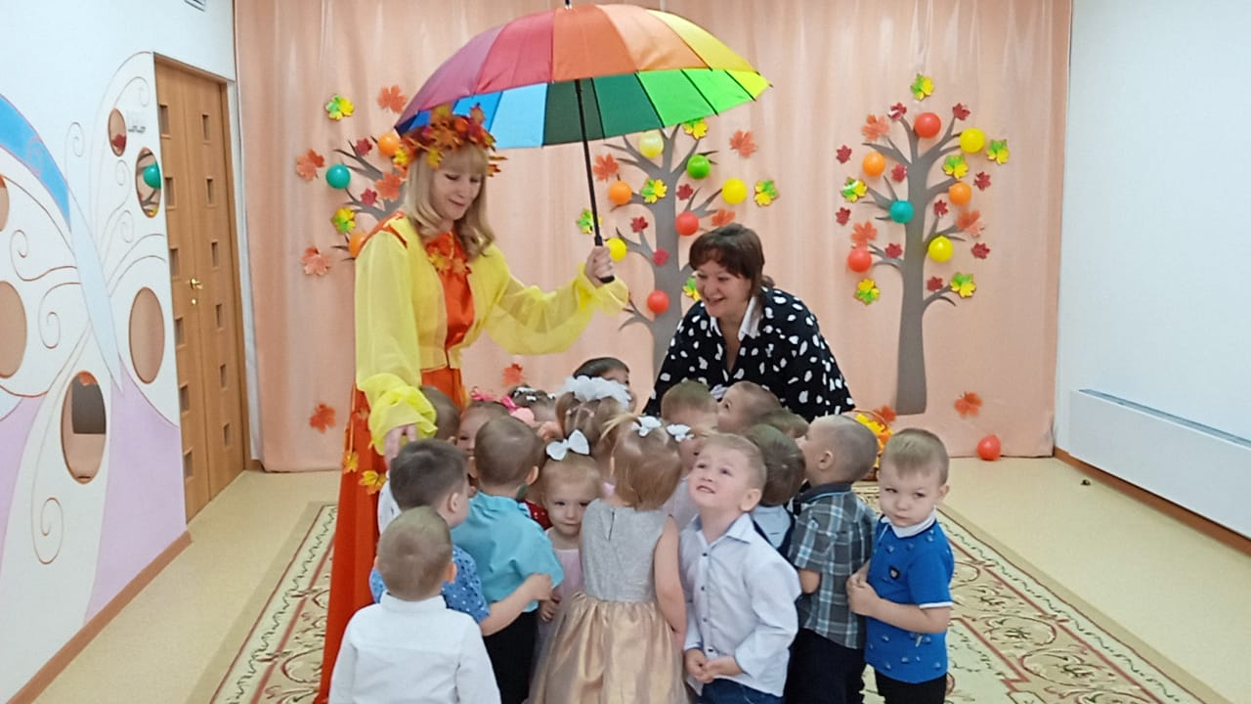
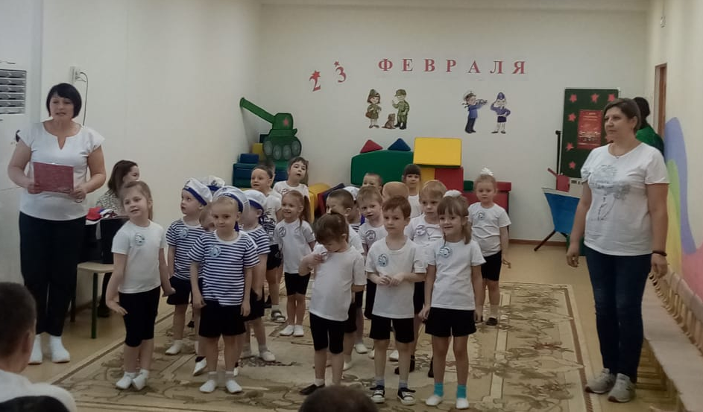
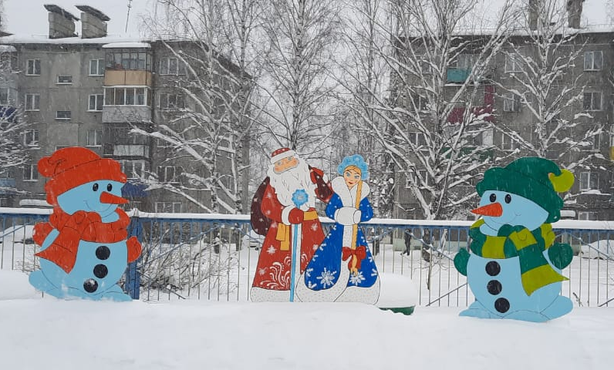
Вывод: в зависимости от темы, идеи и формы - праздники в ДОУ проводят на улице и в помещении: на игровых площадках, в спортивном и музыкальном зале. Поэтому и оформление можно делать не только в здании детского сада, но и на территории.

Slide 19
Спасибо за внимание!

